Slide 1

İKTİSADİ VE İDARİ BİLİMLER FAKÜLTESİ
ULUSLARARASI TİCARET VE LOJİSTİK
UTL404-Liman ve Terminal Yönetimi
Öğr. Gör. Selçuk KAHVECİ

Slide 2

LİMAN VE TERMİNAL TANIMI, LİMAN VE TERMİNAL ÇEŞİTLERİ
UTL404-Liman ve Terminal Yönetimi
Hafta-6

Slide 3
Liman ve Terminal Nedir?
Sözlük anlamı olarak limanlar genelde gemilerin yük alıp, boşaltmasına, yolcu indirip bindirmesine elverişli tesisleri olan, doğal ya da yapay barınaklar olarak tanımlanmaktadır.
Limanlar önceleri yalnızca gemilerin ve diğer deniz araçlarının inşa edilip suya indirildiği, gerektiğinde bakım ve onarımlarının yapıldığı ve kötü hava şartlarında barındıkları yerler olarak düşünülmüştür.
Günümüzde ise, artan ticari faaliyetler, taşımacılık faaliyetlerinde değişim ve gelişmeye sebep olmuştur.
Bunun sonucunda limanların önemleri ve işlerlikleri artmıştır.

Slide 4
Limanlarla ile ilgili çeşitli tanımlamalar yapılmaktadır:
Korunmuş bölgelerde eğer gemilerin çeşitli ihtiyaçları karşılanıyorsa, bakım ve onarımları yapılıyor ve inşa edilebiliyorlarsa, yükleme ve boşaltma hizmetleri veriliyorsa ve depolama imkanları mevcutsa bu tip bölgelere liman denir.

Slide 5
İş yapısı olarak limanlar, bir ülkenin ekonomisini, sosyal yaşantısını, ulaşımını ve endüstrisini geliştiren ulaşım tesisleridir.
Limanlar
  deniz limanları ve
  iç su (nehir, göl) limanları
  olarak sınıflandırılabilir.
Bu sınıflamanın dışında genel olarak limanlara
bakıldığında,
  ana görevlerine,
  coğrafi konumlarına,
  su düzenine ve
  gemi boyutlarına
göre dörde ayrılabildiği görülmektedir.

Slide 6
Deniz Ticareti ve Limanlar
Dünya ticaretinin ithal ve ihraç yüklerinin %90’dan fazla bölümü deniz yoluyla taşınmakta olup dünyada, deniz yoluyla gerçekleştirilen uluslararası ticaret hacmi, her geçen gün süratle artmaktadır.
Dünya ticaret hacminin büyümesine paralel olarak deniz ticaretinde Çin ihracatın fazla olması nedeniyle ana hat olup Uzak Doğu’dan Güney Amerika’nın Doğu kıyıları, Afrika ve Doğu Avrupa gibi büyüyen pazarların güçlülüğü devam edecektir.

Slide 7
Deniz Ticareti ve Limanlar
Asya-Avrupa Konteyner ticaretinin 2015’e kadar yılda %5,6 oranında artacağı tahmin edilmektedir.
Dökme yük hacminin Uzakdoğu, Brezilya, Rusya ve Güney ekonomilerindeki gelişmeler nedeniyle artış göstereceği ve söz konusu bölgelerde yılda 400-450 milyon ton olacağı tahmin edilmektedir

Slide 8
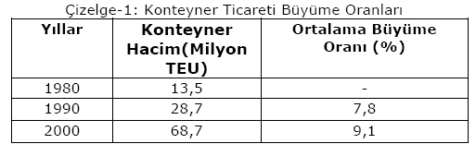

DÜNYA da KONTEYNER TİCARETİNDE BÜYÜME

Slide 9
Deniz Taşımacılığı
Dünyadaki malların üçte ikisi deniz yolu ile taşınmakta olup uluslararası denizcilik küresel ticarette hayati bir rol oynamaktadır.
Denizcilik endüstrisi uluslararası büyük hacimli malların pratik olarak en düşük maliyetle taşınmasını sağlamaktadır.
Denizcilik sektörü en kısa sürede gemilerin geriye dönüşünü gerektirmekte ve yüksekoranda kazanç getirmektedir.
Notes:
Gittikçe yükselen bir trend gösteren ve trilyon dolarlık hacme sahip denizcilik sektörünün başlıca global trendleri
konteyner trafiğinin artmaya devam etmesi, artan gemi boyutları, denizcilik rotalarının birleşmesi, denizcilik hatlarının
küreselleşmesi/birleşmesi ve liman operatörlerinin birleşmesidir .
Deniz taşımacılığının artması bazı sorunları da beraberinde getirmiştir.

Slide 10
Deniz Taşımacılığı
Gemi değerleri ve charter ücretleri denizcilik kapasitesinin arz ve talep değişikliklerine bağlıdır.
Gemi talepleri küresel ve bölgesel ekonomik koşullar, uluslararası ticaretteki gelişmeler, liman tıkanıklar, ticaret rotaları, ekin hasılatı, savaş durumu, siyasi gelişmeler, ambargo ve grevler, tüketici, kuru yük malları ve ham petrol ve petrol ürünlerine talep gibi faktörlerden etkilenmektedir .

Slide 11
Deniz Taşımacılığı
Deniz taşımacılığının artması bazı sorunları da beraberinde getirmiştir.
Bunlar;
  Limanlarda artan talebi karşılamak için kapasite
  ihtiyacı,
  Rekabet edici bir tarife yapısının oluşturulması,
  Liman sıkışıklıklarını azaltma,
  Güvenlik ve emniyeti arttırma,
  Artan yakıt fiyatları ve
  Doğal afetler ile başa çıkmaktır.
Notes:
Deniz taşımacılığının artmasının getirdiği fırsatlar ise yeni gemilerin inşaası (12 000 -18 000 TEU).
Büyük oyuncu liman operatörlerinin rolü , liman özelleştirmelerinde potansiyel operatorler için birleşme fırsatı ve kazanç yaratması,
limanlara özel sektörün katılımı ile gerekli sermayenin ve teknik uzmanlığın sağlanması, araştırma ve geliştirme yoluyla
yeni teknolojilerin getirilmesidir.

Slide 12
Deniz Taşımacılığı
Dünya ticaretinin ithal ve ihraç yüklerinin %90’dan fazlası, Türkiye’de ise %87,4’ü deniz yoluyla, taşınmaktadır .
Dünya deniz ticaretinin 2006 yılında 30,686 milyar ton değerine ulaştığı tahmin edilmektedir .
Tarıma dayalı ekonomiden imalata dayalı ekonomiye geçen dünyadaki birçok ülke uluslararası ticarette daha fazla yer almıştır.
Notes:
Dünya ticaret hacmi büyümeye devam etmektedir.
Çin ihracatın yoğun olması nedeniyle Çin ana hat olup Uzak Doğu’dan Güney Amerika’nın Doğu kıyıları, Afrika ve Doğu
Avrupa gibi büyüyen pazarların güçlülüğü devam edecektir.
Uzun dönemde yeni super post-panamax gemilerin inşaası ile özellikle Avrupa’da belirli limanlarda sıkışıklığa
neden olacak ve arz zincirini etkileyecektir.
Doğu/Batı ve Kuzey/Güney ticaret rotaları üzerinde çalışan orta ölçekli gemiler hızla artacaktır.
Daha küçük ticaret rotalarının bazılarında aşırı kapasite riski olup bunun da navlun ücretleri ve taşıyıcı karına kaçınılmaz bir etkisi olacaktır.
Liman, üreticiyle tüketiciyi bağlayan farklı taşıma modlarının giriştiği uzun bir taşıma zincirinin hayati bir bağlantı noktası olup, gemiler ve diğer ulaşım araçları arasında emniyetli yük ve yolcu transferinin yapılması için gerekli ekipman, üstyapı ve altyapıya sahip hizmet noktasıdır.
Gemiler için bir barınak, yolcu ve yüklerin transferi için bir kesişim noktası olmak üzere limanları yolcu ve yüklerin transferini içeren transfer (taşıma) fonksiyonu ile sanayi, ticaret, dağıtım ve depolamayı kapsayan iktisadi fonksiyonlara sahiptir.
Limanların yeterliliğinin yükleniciler, armatörler ve dünya ekonomisi için önemi büyüktür.
Gemileri limanda bekletmeden, liman operasyonları ve faaliyetlerinin maksimum kullanımını sağlamak gereklidir.
Bir liman için en ideal olanı tüm yanaşma yerlerinin her zaman dolu olması ve bekleyen gemi olmaması gerekir.

Slide 13
Deniz Taşımacılığı
Deniz ticaretinin gelişmesine parallel olarak söz konusu ülkelerde etkin planlanan, geliştirilen ve işletilen limanlara ihtiyaç vardır.
Liberilizasyon, küreselleşme ve yoğun rekabet limanların dinamik ve verimli çalışmasını gerektirmekte ancak limanlar üzerinde baskı yaratmaktadır.

Slide 14
Ayrıca, bugün 1 Milyar DWT olan dünya filosu 2013 yılında ortalama 1.3 Milyar DWT (Maksimum 1.7 Milyar DWT) ulaşacaktır.
Dünya deniz ticaretinin her geçen gün artmasına paralel olarak limanlarda elleçlenen yüklerde de önceki yıllara göre büyük artışlar yaşanmaktadır.
Dünya limanlarında 2005 yılında yüklenen yük miktarı geçen yıla göre %3,8’lik artış ile 7,11 milyar ton olarak gerçekleşmiştir.

Slide 15
Dünya limanlarında elleçlenen yüklere bakıldığında Asya limanları %38,8 ile ilk sırada, Amerika limanları %22,1 ile ikinci sırada, Avrupa limanları %21,8 ile üçüncü sırada ve %8,8 ile Avusturalya limanları dördüncü ve %8,5 oranında Afrika limanları beşinci sırada yer almaktadır (TÜRKLİM, 2007).
Türk limanları 350 milyon ton/yıl yük elleçleme kapasitesine sahip olup 2006 yılında toplam 243,6 milyon ton yük elleçlenmiştir .

Slide 16
Dünya limanlarında konteyner elleçlemesi %13,4 oranında artışla 2006’da 440 milyon TEU’ya ulaşmıştır .
Dünya limanlarında konteyner yük trafiğine baktığımızda 2006 yılında Şanghay limanı 537 milyon ton elleçleme ile ilk sırada, Singapur 448,2 milyon ton ile ikinci sırada ve Rotterdam Limanı 378,2 milyon ton ile üçüncü sırada yer almaktadır.
Konteyner taşımacılığı 2007 yılında da dünya ekonomisinden daha fazla artış göstermiş gelişmekte olan dünya ticaretine paralelinde başta sanayileşmekte olan ülkeler olmak üzere denizyolu taşımacılığı talebi yüksek seviyede kalmaya devam etmiştir.

Slide 17
Global Insight tahminlerine göre 2008 yılında tüm dünya çapındaki denizyolu taşımacılığı hacminde yüzde 8,4’lük bir büyüme oranı gerçekleşecektir.
Konteyner taşımacılığının da bu paralelde büyüyeceği değerlendirilmektedir.
Türk Limanlarında 2006’da 3,8 milyon TEU konteyner elleçlenmiştir

Slide 18
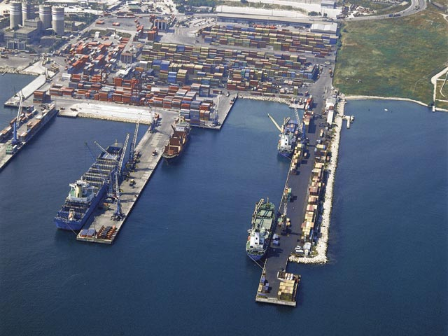
LİMANLAR MEVZUATI

Slide 19
LİMANLAR MEVZUATI
Bilindiği gibi, denizcilikten sorumlu idare olan TC Başbakanlık Denizcilik Müsteşarlığı, 618 sayılı Limanlar Kanunu gereği, Ülkemiz limanlarının idaresine yönelik olarak gerekli düzenlemeleri yapmak üzere, mevzuat hazırlamakla yükümlüdür.
Bu kapsamda şimdiye kadar 6 Tüzük, 20 Yönetmelik ve 48 Talimat hazırlanarak yürürlüğe konulmuştur.

Slide 20
Denizcilik sektörünün dinamik ve uluslararası bir sektör olmasından dolayı yaşanan gelişmeler, beraberinde sürekli yeni kural ve düzenlemeleri de getirmektedir.
Ülkemizin de üyesi bulunduğu, Uluslararası Denizcilik Örgütü (IMO) tarafından kabul edilerek, yürürlüğe konulan sözleşmelerin bir kısmına Ülkemiz taraf bulunmakta, diğer sözleşmelere de taraf olma çalışmaları sürdürülmektedir.
Bu durum, limanlarımız mevzuatının sürekli güncel tutulmasını gerekli kılmaktadır.

Slide 21
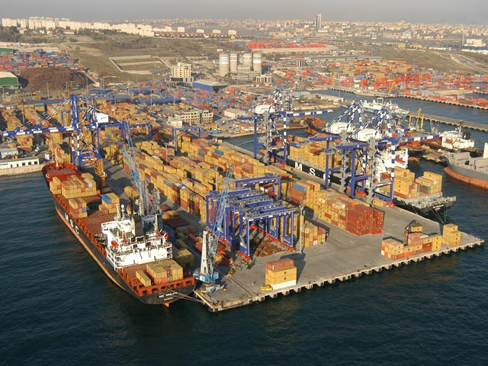
Mevcut bir Tüzükte yapılacak değişikliğinin yürürlüğe girmesi için gerekli olan hukuki prosedürün tamamlanmasının aldığı süre değerlendirildiğinde; bir liman mevzuatında yapılması gereken değişikliği gerçekleştirmenin, uzun zaman alacağı görülmektedir.

Slide 22
Limanlarımız mevzuatını oluşturan; tüzük, yönetmelik ve talimatlar incelendiğinde:
Liman sınırları ve gemilerin demir yerlerini gösteren coğrafi koordinatlar, yanaşma ve bağlama yerleri,
Doğalgaz terminali gibi özel amaçlı limanlardaki ilave güvenlik tedbirleri,
hariç ortak hükümler içerdiği görülmektedir.

Slide 23
Bu tespitten hareket edilerek, Türkiye limanlarının hepsinde uygulanabilecek genel esasların belirlendiği tek bir tüzük taslağının hazırlanmasının ve bu ortak tüzüğün eki’nde:
Her bir limanın sınırları bağlama ve yanaşma yerleri ile demir yerlerine ait bilgilerin yer alacağı düzenlemelerin yapılarak,
Limanlarımızda gemilerin, rıhtım ve iskelelere yanaştırılması, buralardan ayrılması ile yükleme-boşaltma faaliyetlerinde, seyir can, mal ve çevre emniyetinin sağlanmasında,
uyulacak kuralların, standart olarak düzenlenebileceği değerlendirilmektedir.

Slide 24
Limanlarımızda alınacak tedbirler limanın faaliyet türü ve tahmil/tahliye yapılan yük cinsine göre ayrı ayrı belirlenmiştir.
Tehlikeli yük tahmil/tahliyesi yapılan limanlarda yangın donanımı uygunluk raporu, sızdırmazlık sertifikası gibi belgeler ve serbest bırakma kancaları, acil bırakma kaplinleri gibi teçhizatların tesis edilmesi zorunlu hale getirmiştir.
Liman tesislerinin Yönetmeliğe göre eksikliklerini tamamlamaları ve yoksa İşletme İzin Belgesi’ni almaları süreye bağlanmıştır.

Slide 25
Limanların Önemi
Türkiye de limanlar belirtilen kuruluşlar tarafından idare edilse bile fiili liman operasyonları
    Kamu teşekkülleri ,
    Belediyeler
    Tarım ve Köy Hizmetlerine Bağlı kooparatifler
    Turzim Bakanlığı
    Özel sektör terminalleri olarak belirlenmektedir

Slide 26
Faaliyet alanları olarak limanlar ise;
    Çok amaçlı limanlar: limana her çeşit geminin yanaşabileceği liman, örneğin Mersin ,Samsun Trabzon ,Antalya İzmir limanları.
    İhtisaslaşmış limanlar:Hizmet vereceği gemiler ve eşyaların sınırlı olduğu limanlar, örneğin konteyner terminalleri,petrol platformları v.s
    Yolcu terminalleri:sadece yolcu gemilerine hizmet veren limanlar örneğin Kuşadası ,Marmaris,Alanya limanları
    Yat limanları:truzim ve spor amaçlı limanlar olup 150 GT nin altındaki yatların barınma, bakım- onarım hizmetlerini sağlar
    Askeri limanlar:askeri gemilerin barınma ve lojistik ihtiyaçlarını karşılayan limanlardır örnek olarak Gölcük ‘ü gösterebiliriz
    Balıkçı barınakları :irili ufaklı balıkçı gemileri ve sandallarının baglandıgı ve genellikle koop eratif ve ya Beledilerce işletilen limanlardır
    Ro- ro terminalleri,ro- ro gemilerine hizmet veren limanlardır.

Slide 27
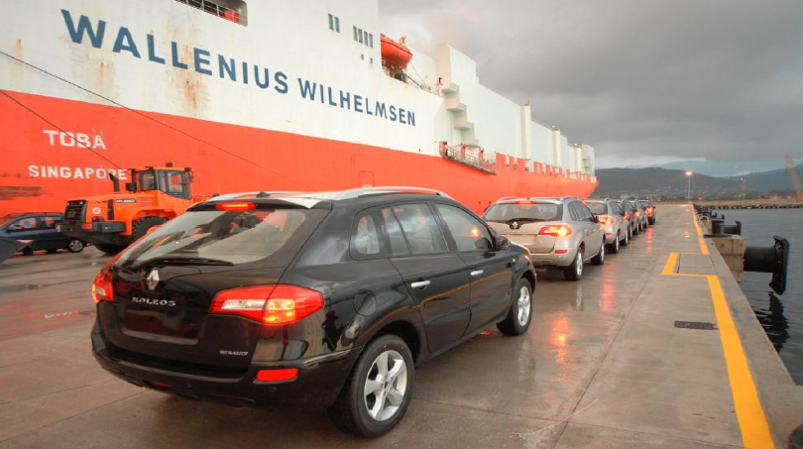
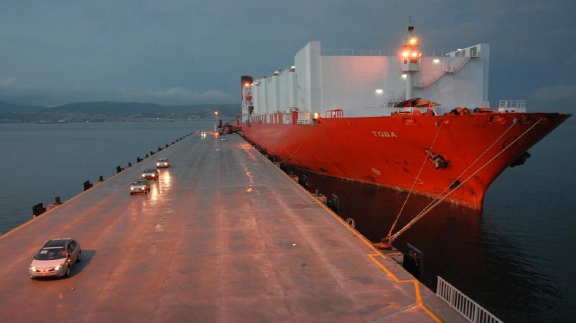
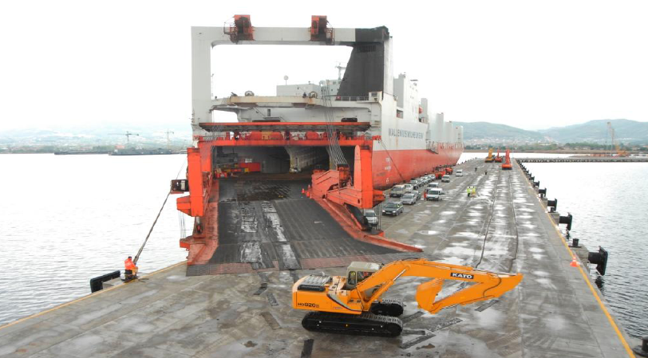
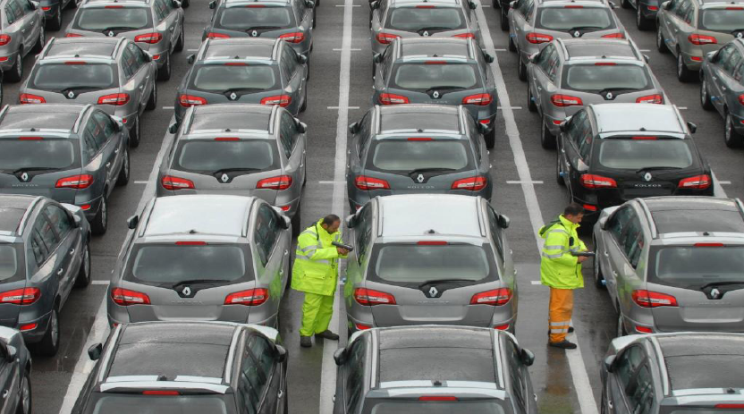
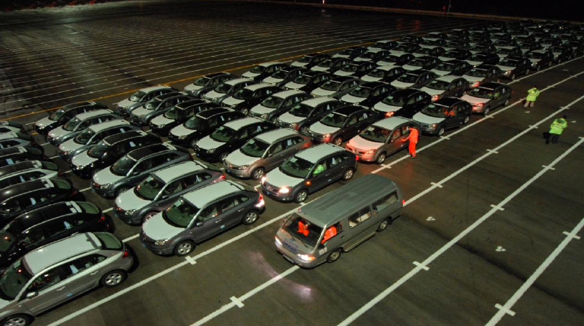
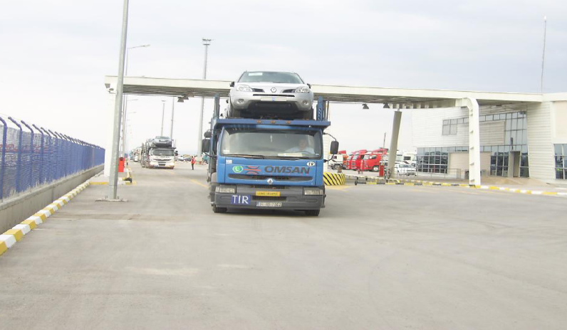
Araba terminalleri : otomobil taşıyan gemilere hizmet veren terminaller olup Türkiye ‘de bu tıp hizmeti veren ilk terminal İzmit körfezinde kurulmuştur.

